Slide 1
Gestión por Procesos en la Gestión Pública
José Díaz Ísmodes
Docente de la Escuela de Gestión Pública
UNIVERSIDAD DEL PACIFICO

Slide 2
¿ Qué es gestión por procesos?
Manera de organizar y gestionar las actividades de trabajo para crear valor para el cliente. Introduce la gestión horizontal, cruzando las barreras entre diferentes áreas y unificando sus enfoques hacia metas principales de la organización. Los procesos se gestionan como un sistema definido por la red de procesos y sus interacciones, creando así un mejor entendimiento del valor y el resultado.
El propósito de la gestión por procesos es mejorar la eficacia y eficiencia de la organización para lograr resultados.

Slide 3
¿Qué es un proceso?
“Es un conjunto de actividades interrelacionadas o que interactúan, las cuales transforman elementos de entrada en resultados”
ISO 9000:2005. “Fundamentos y vocabulario”
Consistencia
Alineamiento
.
.
Eficiencia
.

Slide 4
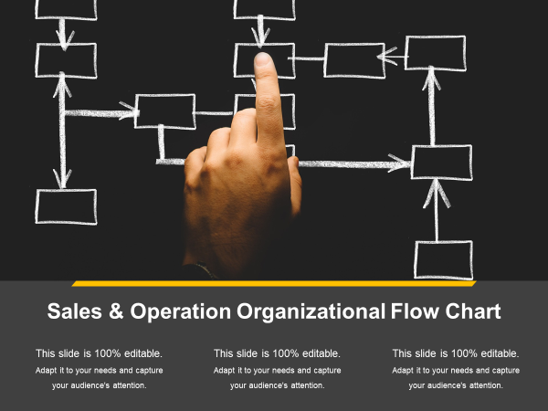
¿Es lo mismo proceso que procedimiento?
No, el procedimiento es la descripción documentada de cómo deben ejecutarse las actividades que conforman un proceso, tomando en cuenta los elementos que lo componen y su secuencialidad, permitiendo de esta manera una operación coherente

Slide 5
¿Con que herramientas de gestión debería interactuar prioritariamente?
Política pública
Planeamiento
Resultados
Necesidades
Proceso
Presupuesto
Satisfacción
Calidad de la información
Interoperatividad
Gobierno abierto
Gobierno digital

Slide 6
¿Cómo funciona?
PROCESO EFECTIVO.
Habilidad de lograr resultados deseados
Marco legal, Objetivos, metas
Act. 1
Act. 2
Act. 3
Act. 4
Act 5
Requerimiento o necesidad
Requerimiento satisfecho
Cliente que recibe el servicio
Proveedor de necesidades
Recursos o medios.
EFICIENCIA DEL PROCESO.
Resultados logrados vs. Recursos usados

Slide 8
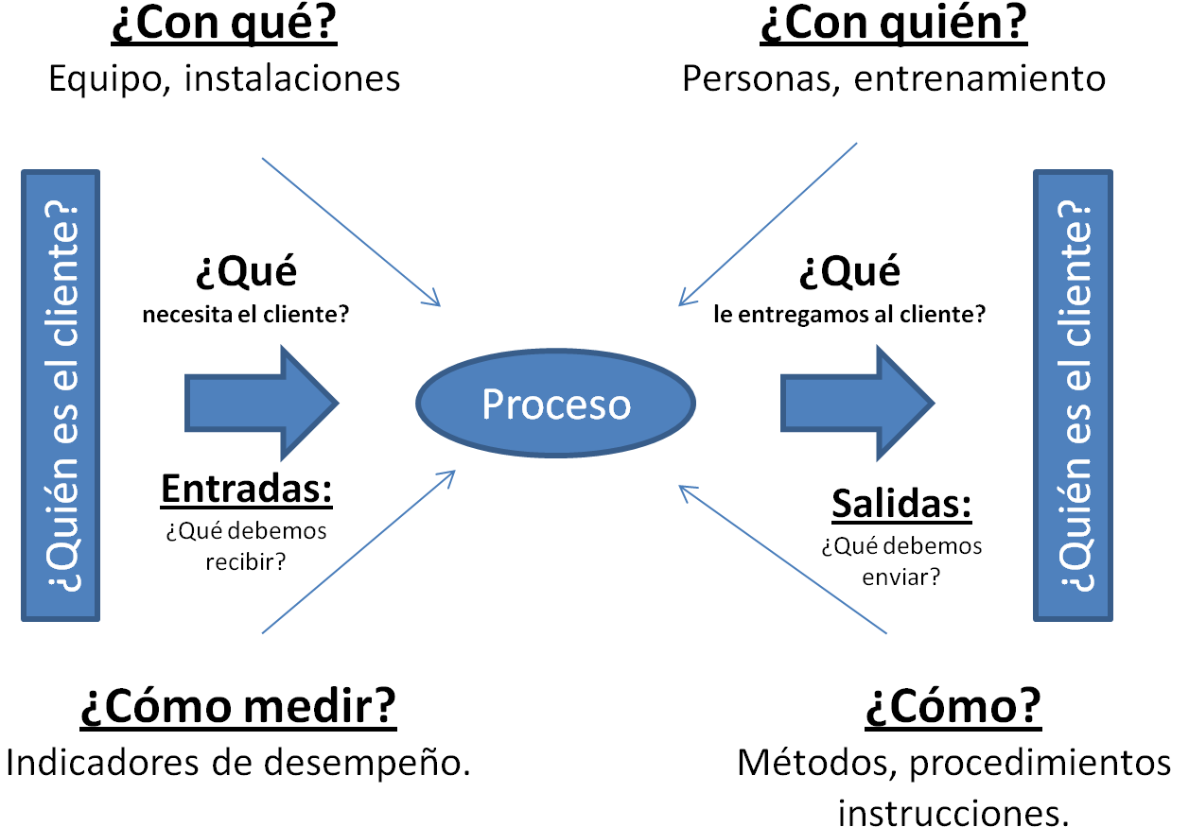

Slide 9
Ruta de los resultados y los procesos
Procesos
.
Presupuesto
RESULTADO
.
.
Planeamiento estratégico
.
Competencias
Politica Pública
.
Problema Público
.

Slide 10
Lienzo de Resultados
¿Cómo crear los productos y servicios que los ciudadanos están esperando?

Slide 11
Oferta de servicios públicos
Propuesta de valor
Demanda de servicios públicos
¿Qué otros organismos nacionales e internacionales se encuentran relacionados con el cierre de brechas?
¿Qué finaciamiento externo e interno requiere para financiar el presupuesto?
¿Cuales son competencias exclusivas y compartidas de mi organismo?
¿Se ha identificado la brechas para generar impacto agregado en el bienestar de la población promoviendo el desarrollo sostenible?
¿Se ha identificado las brechas para mejorar las condiciones de vida de la población a través de provisión de mejores servicios?
¿Se ha identificado las brechas para optimizar la provisión de productos y servicios de manera eficaz y eficiente?
¿Qué aspiraciones y expectativas tiene la población en relación a los bienes y servicios que le corresponde al estado brindar a nivel nacional, sectorial, local, grupo de ciudadanos o sujetos en particular, según corresponda de acuerdo a los sectores y niveles de gobierno?
¿Qué objetivos, prioridades y acciones debo tomar para resolver el problema público y cerrar las brechas?
¿Qué objetivos, acciones y recursos debo asignar en el corto mediano y largo plazo para resolver el problema público y cerrar las brechas?
¿Cual es el flujo de información, insumos y decisiones que debo diseñar para cumplir los objetivos de los planes?
¿Qué recursos necesito para cumplir las actividades de los procesos y cerrar las brechas??
¿Que capacidad de instalaciones y talento humano requiere para cumplir las actividades de los procesos y asi cerrar las brechas?
Gasto Público
Resultados públicos
¿Qué presupuesto requiero para cumplir mis funciones y que incremento requiero para cerrar las brechas?
¿Se genera un impacto agregado en el bienestar de la población promoviendo el desarrollo sostenible?
¿Qué presupuesto necesito para optimizar, ampliar, reponer o rehabilitar mi capacidad instalada para cerrar la brecha ?
¿Se mejora las condiciones de vida de la población a través de provisión de mejores servicios?
¿Qué debo comprar y bajo qué modalidad debe programar la adquisición de lo que necesito para cerrar la brecha?
¿Se provee los productos y servicios de manera eficaz y eficiente?

Slide 12
La cadena de resultados y las herramientas de gestión
Insumo
Proceso de producción de bienes y servicios
Producto
Planeamiento estratégico
Política Pública
Presupuesto para resultados
Insumos
Procesos
Productos
Resultados iniciales
Resultados Intermedios
Resultados finales
Impacto agregado

Slide 13
La cadena de resultados y el proceso estratégico
PEDN
Acciones estratégica Objetivos específicos Objetivos
nacionales
POLÍTICAS NACIONALES
Servicios Objetivos prioritarios
PESEM
Acciones estratégicas Objetivos estratégicos sectoriales
PDC (PDCR-PDLC)
Acciones estratégica Objetivos estratégicos territoriales territoriales
POI
PEI
Actividades operativas Actividades estratégicas
Objetivos estratégicos Institucionales
Insumos
Procesos
Productos
Resultados iniciales
Resultados Intermedios
Resultados finales
Impacto agregado

Slide 14
La cadena de valor público, y el presupuesto
Costos
Insumos
Procesos
Producto
Resultado Inicial
Acción estratégica
Objetivo estratégico
Institucional
Producto, Proyecto, Acciones comunes
Programa presupuestal
Cuadro de necesidades
Acción Operativa
Actividad Presupuestal
Acciones Centrales y APNOP
Metas físicas
y financieras

Slide 15
Brechas e instrumento de planeamiento
Tipo de Brecha
Cadena de Resultados
Tipo de Plan
Finalidad
Brecha Estructural
Impacto Agragado
PEDN
Desarrollo Sostenible
Final
/
Intermedio
PESEM
/
PEM
/
PDC
Condiciones de vida
Brecha de Resultados
Inicial
PEI
Demanda de servicios
PEI
Provisión de bienes y
(
Brecha de Productos
Producto
Acciones
servicios
(
Presupuestales)
Gasto
corriente e inversión)

Slide 16
La dinámica de los procesos, los resultados y el presupuesto
Plan Operativo Institucional
Plan estratégico Institucional
PESEM
Actividades Operativas
Actividad estratégica
Objetivo estratégico
Objetivo estratégico
Insumo
Proceso
Productos Institucionales
Resultado inmediato institucional
Insumo
Proceso
Productos institucionales
Resultado inicial de órgano desconcentrado
Resultado sectorial
Insumo
Proceso
Productos regionales
Resultado Inicial regional
Insumo
Proceso
Productos de otros ministerios
Resultado inicial de otro ministerio
Eficacia y eficiencia de la gestión pública
Impacto

Slide 17
Proceso de gestión
POI
Problema Público.
La población A requiere establecer flujo comercial con el poblado B.
Impacto.
Se logró solucionar parcialmente
Objetivo del PEI. Lograr que el flujo comercial entre el poblado A y B se incremente en 100%
Necesidad
Satisfacción
Resultado Final
Se incrementó en 60%
Accion estratégica. Construir 50 Km de carretera de A a B
Resultado Inmediato.
35 km de carretera construido
Eficiencia.
El rendimiento fue de medio kilómetro por semana.
Capacidad de construcción 1 km por semana.
máquinas
personas compras
contrataciones

Slide 18
Flujo para el desarrollo de mapeo de procesos
Revision de la Misión, Políticas públicas, Objetivos y acciones estratégicas
PESEM, PEI, POI
Revisión de las competencias exclusivas, compartidas y las funciones
Norma de creación y aquellas que modifiquen las funciones generales de la entidad. ROF, MOP.
Diseño de la Cadena de Resultados
Actividades presupuestales Resultados esperados
Identificación de productos clientes de la entidad
Desarrollo de mapa de procesos nivel cero
MAPRO, TUPA,TUSNE

Slide 19
¿Cómo se relacionan las funciones (ROF) con los procesos?
Función
Procesos
General. Conjunto de acciones que debe realizar la entidad conducente a alcanzar los objetivos y metas de su gestión
Estratégico
Son los procesos relacionados a la determinación de las políticas internas, estratégica, objetivos y metas de la entidad. Definen la orientación hacia donde debe operar la entidad.
Específica. Conjunto de acciones que deben realizar los órganos, unidades orgánicas y demás niveles de la organización conducentes a alcanzar los objetivos y metas de su gestión
Misional.
Son los procesos de producción de bienes y servicios de la cadena de resultados y responden a las acciones sustantivas de la entidad. Son los procesos clave.
Sustantiva. Conjunto de acciones que desarrolla la entidad para cumplir con su misión y objetivos institucionales : Se ejercen a través de sus órganos de línea
De administración interna. Acciones relacionas al planeamiento, presupuesto, abastecimiento, contabilidad , tesorería , recursos humanos, asesoría jurídica, gestión financiera, gestión de medios materiales
Apoyo
Son los procesos que se encargan de brindar apoyo a los procesos misionales y estratégicos

Slide 20
Ciclo de la gestión por procesos
1. Diseño del proceso
3. Mejora de procesos
2. Seguimiento, medición y análisis de procesos

Slide 21
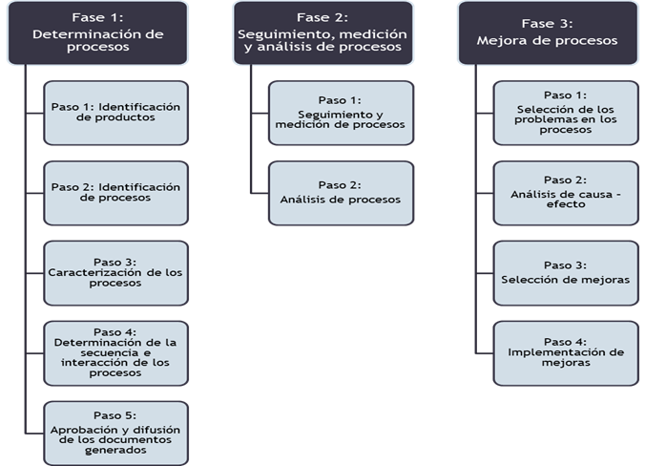
Metodología para la Implementación de Procesos SGM-2018

Slide 22
Indicadores
Insumo
Proceso
Producto
¿Cuántos recursos se encuentran involucrados en personas y materiales?
¿Con qué oportunidad se estan entregando?
¿Cuánto nos cuesta?
¿Cuántas unidades de producto y servicios se estan produciendo o entregando a los usuarios?
Indicador
# de funcionarios que intervienen.
# de licitaciones efectuadas.
Indicador
Costos por kilometro construido
Indicador
Kilómetros construidos

Slide 23
Para la medición
Porcentaje de niños menores de 36 meses en situación de pobreza y pobreza extrema que logran hitos cognitivos esperados para su edad.
Porcentaje de los becarios graduados de los estudios de educación superior
Eficacia
Proporcionan información respecto al grado de cumplimiento de los objetivos planteados
Costo promedio de las acciones de recaudación
Promedio de inspecciones a faenas mineras por fiscalizador (productividad)
Eficiencia
Permite hacer seguimiento, la relación entre el logro de resultados y los recursos utilizados para su cumplimiento
Calidad
Capacidad de un proceso para cumplir con las características que tienen o deben tener los bienes y servicios que se proveen
Número de usuarios satisfechos respecto al total de usuarios encuestados
Porcentaje de contratos con uno o mas errores encontrados por revisiones externas

Slide 24
Para el análisis

Slide 25
Mejora de procesos

Slide 26
Los procesos y la transformación digital
4,535 procedimientos gestionados por el Gobierno Central Peruano, deberán iniciarse en línea y completarse digitalmente.
Solo el 15.1% puede iniciarse en línea y 4% se puede completar digitalmente.
El tiempo que toma una transacción física es 74% mayor de lo que toma la misma transacción digital y el 95% mas costosa.

